Slide 1

CON DIOS NO SE JUEGA
“No se engañen: de Dios nadie se burla. Cada uno cosecha lo que siembra”
Galatas 6:7

Slide 2
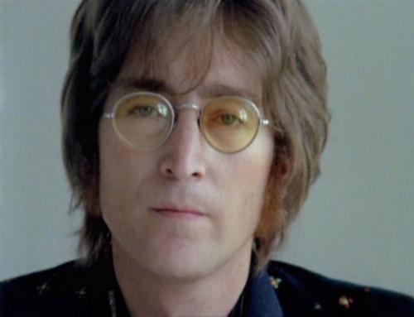
Algunos años despues de dar una entrevista a una revista americana donde dijo:
“el cristianismo se va a acabar, se va a perder, va a desaparecer. Yo no nesecito discutir sobre eso. Yo estoy en lo correcto. Jesus era “bueno”, pero sus diciplinas son muy simples. Hoy, nosotros somos mas populares que Jesus. (1966)". Lennon, despues de haber dicho que The Beatles eran mas famosos que Jesus, recibio cinco tiros de uno de sus propios Fans.
JOHN LENNON:
Lennon, despues de haber dicho que The Beatles eran mas famosos que Jesus, recibio cinco tiros de uno de sus propios Fans

Slide 3
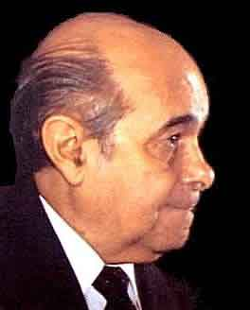
Durante su campaña presidencial, dijo que si tuviese 500 votos de su partido (PDS): “ni Dios lo sacaria de la presidencia de la Republica”.
TANCREDO NEVES:
Los votos, él los consiguio, pero la presidencia le fue sacada un dia antes de tomar su puesto.

Slide 4
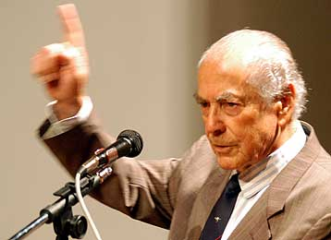
En el año 1990, cuando hubo otra campaña presidencial, dijo “que aceptaba hasta el apoyo del Demonio para ser presidente”. La campaña, cuando acabo, dio como resulto a Collor como presidente y no mostro a Brizola ni en segundo lugar.
BRIZOLA:
La campaña,cuando acabo, dio como resulto a Collor como presidente y no mostro a Brizola ni en segundo lugar

Slide 5
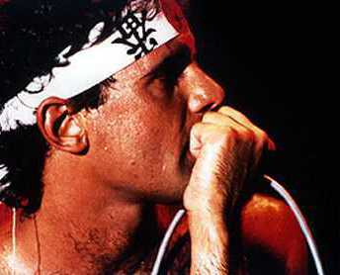
En un show en Canecão (Rio de Janeiro ), dio una fumada a un cigarro de marihuana, solto el humo para arriba y dijo: “Dios, esa es para ti!”
CAZUZA:
En 1990 Cazuza murió víctima del sida y en medio de una feroz campaña política en su contra

Slide 6
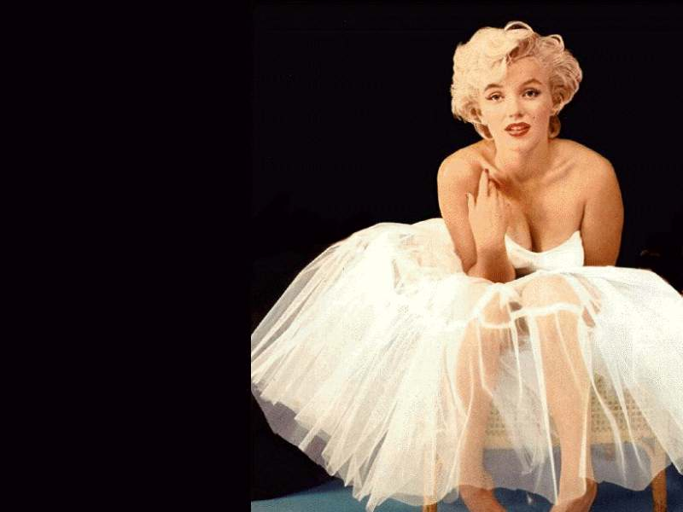
MARILYN MONROE:
Fue visitada por Billy Graham durante
la presentacion de un show.
Él, un predicador del evangelio, en
esa epoca habia sido mandado
por el Espiritu Santo a aquel
lugar, para predicarle a Marilyn.
Pero ella, despues de escuchar
el mensaje del evangelio
dijo:
"No nesecito de ese Jesus"
Una semana despues fue encontrada muerta en su propio apartamento.

Slide 7
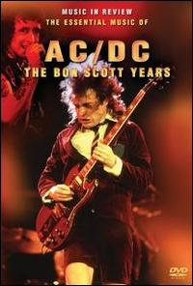
Ex-vocalista del grupo AC/DC. Cantava en el año 1979 una cancion con la siguiente frase:
"Don´t stop me, I´m going down all the way, wow the highway to hell".
(No me pares... Voi a seguir el camino hasta el fin, en auto-entrada para el infierno).
BON SCOTT:
El dia 19 de febrero de 1980, Bom Scott fue encontrado muerto, asfixiado por su propio vomito.

Slide 8
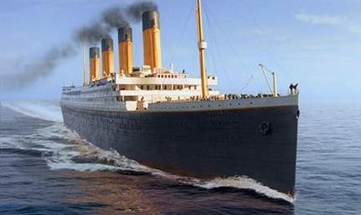
El Navio TITANIC
En ña ocacion en que fue construido, lo denominaron como el mayor navio de pasajeros de la epoca. El dia de entrar en alta mar, uma repórtere hizo la siguiente pregunta al constructor: “Que tiene que decir el señor de la empresa conserniente a la seguridad de su navio? "
El hombre, con un tono ironico, dijo: “Ni Dios podra undir mi navio"
El Resultado: fue el mayor naufragio de un barco de pasajeros del mundo!

Slide 9
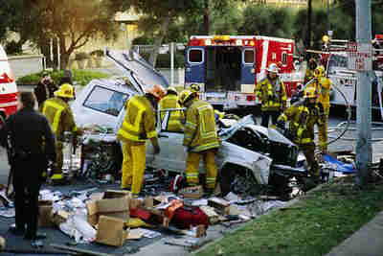
CAMPINAS/SP EM 2005
En Campinas, un grupo de amigos ya embriagados, fueron a buscar a la ultima persona para salir, pararon frente de una casa, y junto con una chica venia su madre. La madre con miedo, viendo a todos embriagados y a su hija entrando en aquel auto, agarro la mano de su hija que ya estava dentro del auto y dijo: “HIJA VALLA CON DIOS; QUE ÉL TE PROTEGA", la hija para no quedar fuera de onda con sus amigos le dijo:“SOLO SI Él FUERA EN EL PORTAMALETAS, POR QUE AQUI YA ESTA LLENO".
La policia tecnica dijo que por la violencia del accidente seria imposible que el portamaletas quedara intacto. Cuando la policia abrio el portamaletas, ahi habia una bandeja con 18 huevos com 18 sin ningun daño, y todos puesto correctamente en la abdneja.
Algunas horas despues en las noticias salio que los jovenes habian sufrido un accidente, todos murieron, el auto quedo irreconosible, PERO EL PORTAMALETAS QUEDO INTACTO.

Slide 10
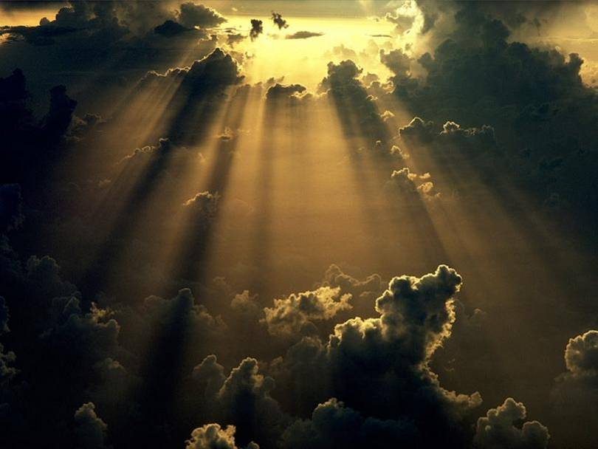
Muchos otros hombres importantes tambien se olvidaron que a ningun otro Nombre fue dada tanta autoridad como la que hay en el Nombre de JESUS. No olvides de esto:
Muchos Moriran, pero solamente uno RESUCITO y esta VIVO hasta hoy ( y los dias venideros): Jesus!

Slide 11
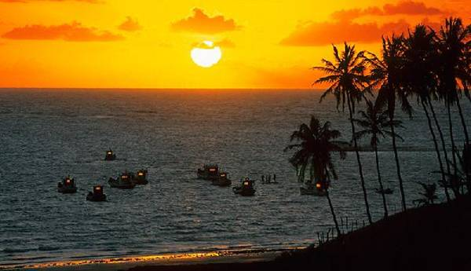
P.D Si fuese una cadena graciosa, TU la enviarias para todo el mundo?
Será que tú tendras coraje de enviar este texto para todos?
Yo ya hice mi parte. Jesus Cristo dijo: "Si te avergonsares de mi, yo me avergonzare de ti delante de mi Padre".
Pues que aprevecha el hombre si gana el mndo entero pero pierde su alma?

Slide 12
DIOS TE BENDIGA
DEUS TE ABENÇOE
BUEN DIA

Slide 13



Accede a la sección que desees desde aquí:
Propia Creación
De la Red
Dedicatorias | Fechas Especiales | Graciosos
Historia y Arte | Lugares | Musicales
Naturaleza y Ciencias | Política | Reflexión
Religiosos | Románticos | Salud
Dedicatorias | Fechas Especiales | Graciosos
Historia y Arte | Lugares | Musicales
Naturaleza y Ciencias | Política | Reflexión
Religiosos | Románticos | Salud
Si deseas recibir pps periódicamente en tu correo electrónico subscríbete aquí:

